Slide 1
TOEIC / TOEIC BRIDGE
Test of English for International Communication

Slide 2
¿Qué es TOEIC?
El Test of English for International Communication (TOEIC) es un examen de Inglés profesional para personas que no tienen el inglés como lengua materna. Mide las capacidades y competencias de los trabajadores en su entorno de laboral.

Slide 3
¿Qué es TOEIC?
Está diseñado para evaluar los conocimientos de inglés en un entorno profesional. Al igual que el TOEFL, este examen lo realiza ETS (Educational Testing Service), una empresa norteamericana con sede en Princeton (New Jersey).
A nivel mundial cada año realizan TOEIC 5,5 millones de personas, siendo el test de medición de Inglés profesional más empleado en el mundo.

Slide 4
¿Qué es TOEIC BRIDGE?
Es una versión simplificada de TOEIC que apunta a un inglés básico en intermedio y consiste en 100 preguntas de selección múltiple con un puntaje máximo de 180 puntos
El TOEIC Bridge se utilizó en Chile como parte del SIMCE 2011.

Slide 5
¿Por qué TOEIC Bridge?
Uno de los objetivos del Programa de Inglés de DUOC UC es certificar que sus alumnos poseen un nivel del idioma inglés adecuado para desenvolverse en el mundo laboral en Chile y el extranjero
.
TOEIC y TOEIC Bridge son una forma auténtica de hacerlo pues son exámenes con estándares y validación internacionales.

Slide 6
¿Qué mide el TOEIC Bridge?
ESCUCHAR
Competencias relacionadas con la comunicación oral & auditiva
HABLAR
LEER
Competencias relacionadas con la lecto – escritura
ESCRIBIR

Slide 7
TIEMPO
30 MINUTOS
Datos Personales
Instrucciones de sección Auditiva
25 MINUTOS
Desarrollo de sección Auditiva
1, 30 horas
Instrucciones de sección Escrita
35 MINUTOS
Desarrollo de Sección Escrita
1 hora

Slide 8
ESTRUCTURA
PRIMERA SECCIÓN
SEGUNDA SECCIÓN
Competencias relacionadas con la comunicación oral & auditiva
Competencias relacionadas con la lecto – escritura
Duración: 25 minutos
50 preguntas
3 partes
Guiada por una grabación que no se repite, no se retrocede y el tiempo entre preguntas esta cronometrado dentro de la misma grabación, para que puedan contestar.
Duración: 35 minutos
50 preguntas
2 partes
Trabajo a ritmo propio con tiempo límite
Parte 4
Frases Incompletas / 30 preguntas
Parte 5
Parte 1
Compresión de Lectura / 20 preguntas
Fotografías / 15 preguntas
Parte 2
Preguntas & Respuestas / 20 preguntas
Parte 3
Conversaciones Cortas / 15 preguntas

Slide 9
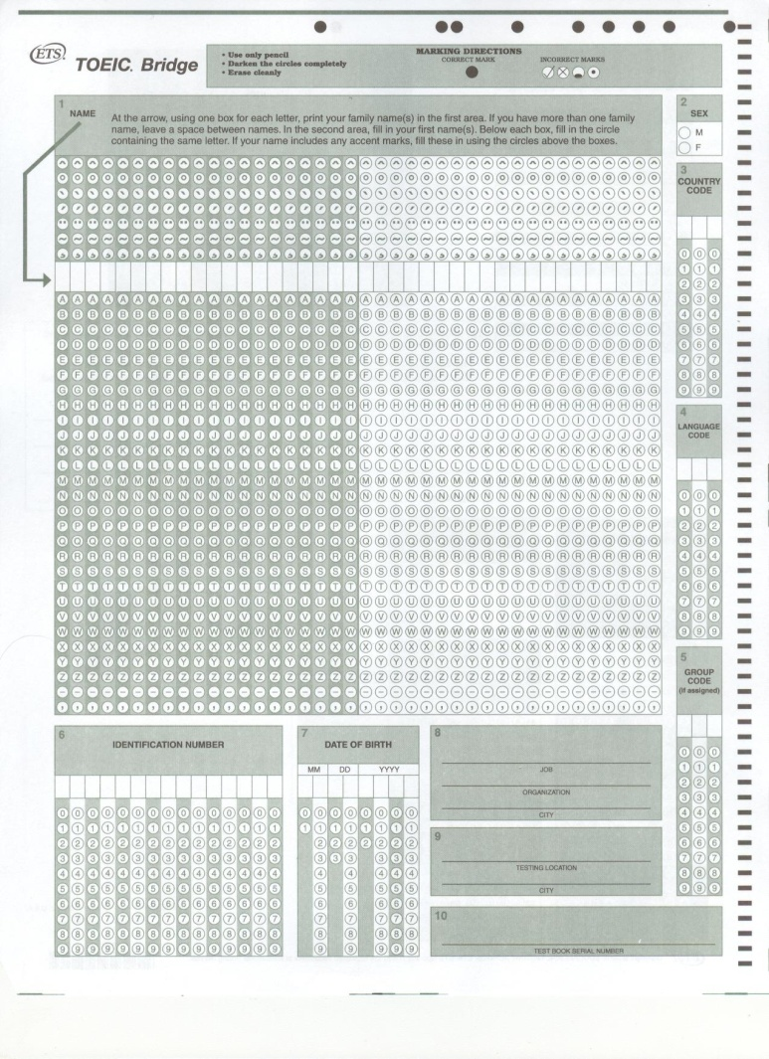
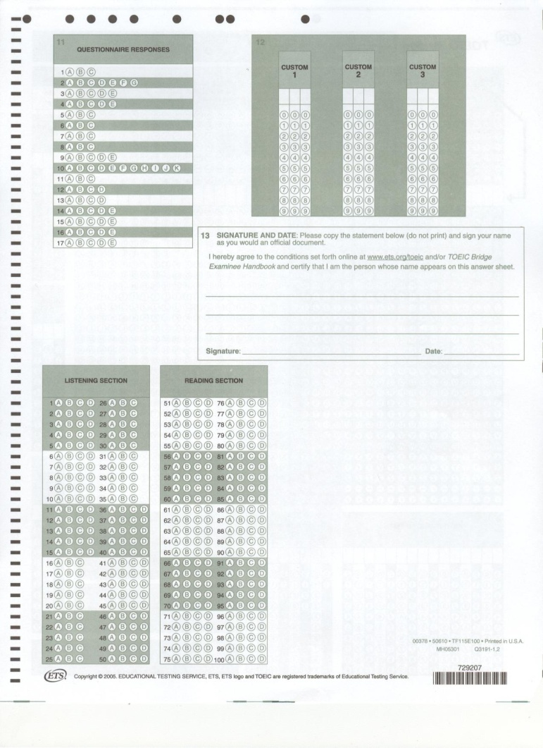
FORMATO

Slide 10
FORMATO
100 preguntas de selección múltiple
25 formas posibles todas equivalentes.
Formato lápiz y papel.
Duración: 1,30 horas.
Dos secciones: Auditiva & Lectura
Consta de: 1 cuadernillo, hoja de Respuestas, cuestionario de antecedentes, Material de Audio, lápiz grafito n°2, Goma de borrar.
No se descuenta por respuestas malas. Se sugiere contestar la mayor cantidad de preguntas.
Toda la prueba tiene indicaciones tanto en la grabación como en el cuadernillo. Adicionalmente se dan las instrucciones en el idioma nativo para asegurarnos que puedan dar una buena prueba.
Se sugiere siempre contestar directamente en el cuadernillo. No hay tiempo para traspasar respuestas.

Slide 11
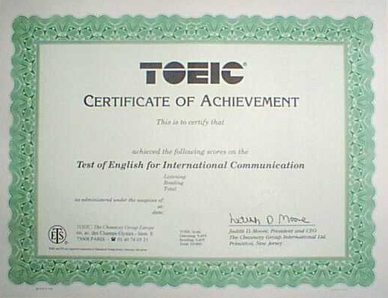
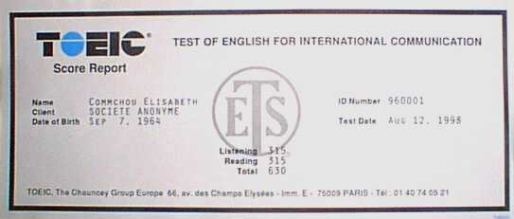
CERTIFICADO

Slide 12
BENEFICIOS
Comprender el valor de las Competencias en inglés en el mundo Laboral.
Importante herramienta de gestión curricular: Factor diferenciador que permite potenciar la visibilidad de nuestras competencias a través un indicador claro, preciso y concreto.
Favorece empleabilidad – Nuestra experiencia con nuestros clientes en procesos de selección. Bolsa de Trabajo.
Punto de partida para iniciar mi capacitación: ¿Dónde estoy?
Permite fijar nuevas metas en el proceso de aprendizaje concretas y alcanzables: ¿Para dónde voy?
Monitorea el progreso en el proceso de aprendizaje: ¿Cómo voy?

